Slide 1
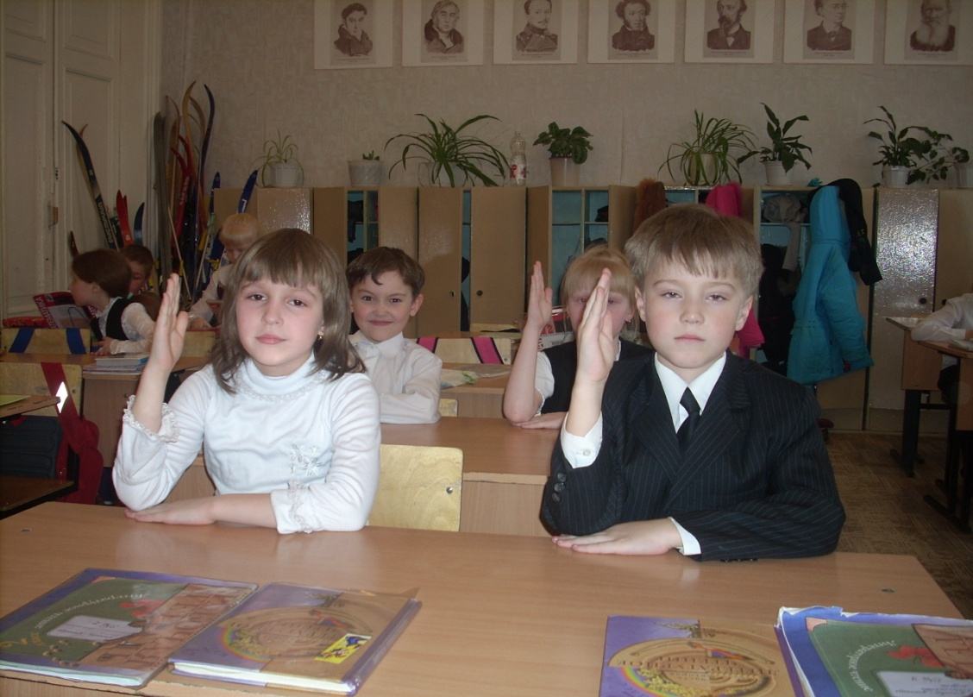
Диалог-прием активизации деятельности ребенка в процессе подготовки грамотного читателя

Slide 2
Проблема
Учащиеся не владеют приемами понимания текста.
Цель работы
    Создать условия для формирования
    грамотного читателя на основе
    использования приёма диалога с
    автором через текст.

Slide 3
Диалог с автором
Прием работы с тестом во время чтения
Естественная беседа с автором
операции
Поиск скрытых в тексте вопросов
Прогнозиро-вание
Само-контроль

Slide 4
Уровень аналитического чтения
2 класс

Slide 5
Технологическая часть подготовительный этап -авторский
Цель: тренировка в построении вопросительных предложений.
Задания:
повторение вопросительных слов;
составление вопросительных предложений;
постановка вопросов к предложению.

Slide 6
Основной этап
Первая операция
Поиск прямых и скрытых в тексте вопросов
Цель: научить детей задавать вопросы к тексту.
Шаги:
видеть в тексте прямые вопросы автора;
находить скрытые авторские вопросы;
самостоятельно формулировать вопросы по ходу чтения;
самостоятельно вести диалог с автором по ходу первичного чтения, делая разметку текста.

Slide 7
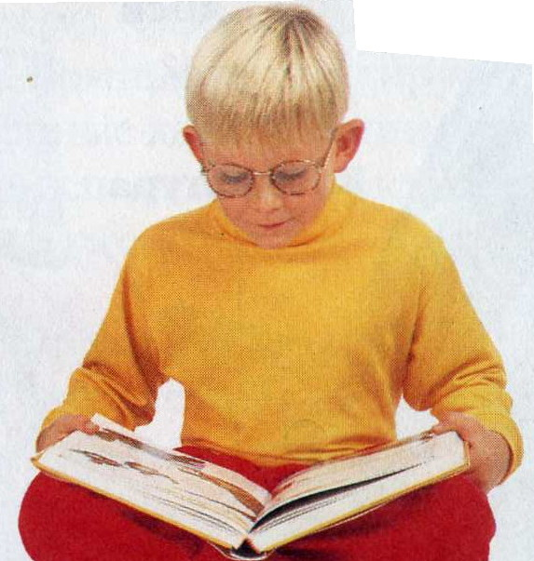
Прогнозирование
Вторая операция
Цель: развитие умения предполагать содержание текста.
Прогнозирование
возможных ответов на прямые и скрытые вопросы автора;
по автору;
по заглавию;
по иллюстрации;
по ключевым словам;
по окончанию текста.

Slide 8
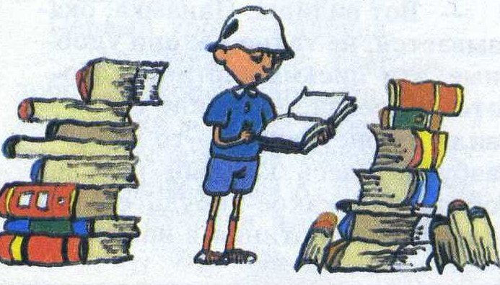
Самоконтроль
Третья операция
Цель: проверка своих предположений по тексту.
Шаги:
сравнение ответов-предложений
с замыслом автора;
обсуждение предложений.

Slide 9
Уровень сформированности аналитического чтения

Slide 10
Качество обучения по литературному чтению
Качество обучения по русскому языку (изложение)

